Slide 1

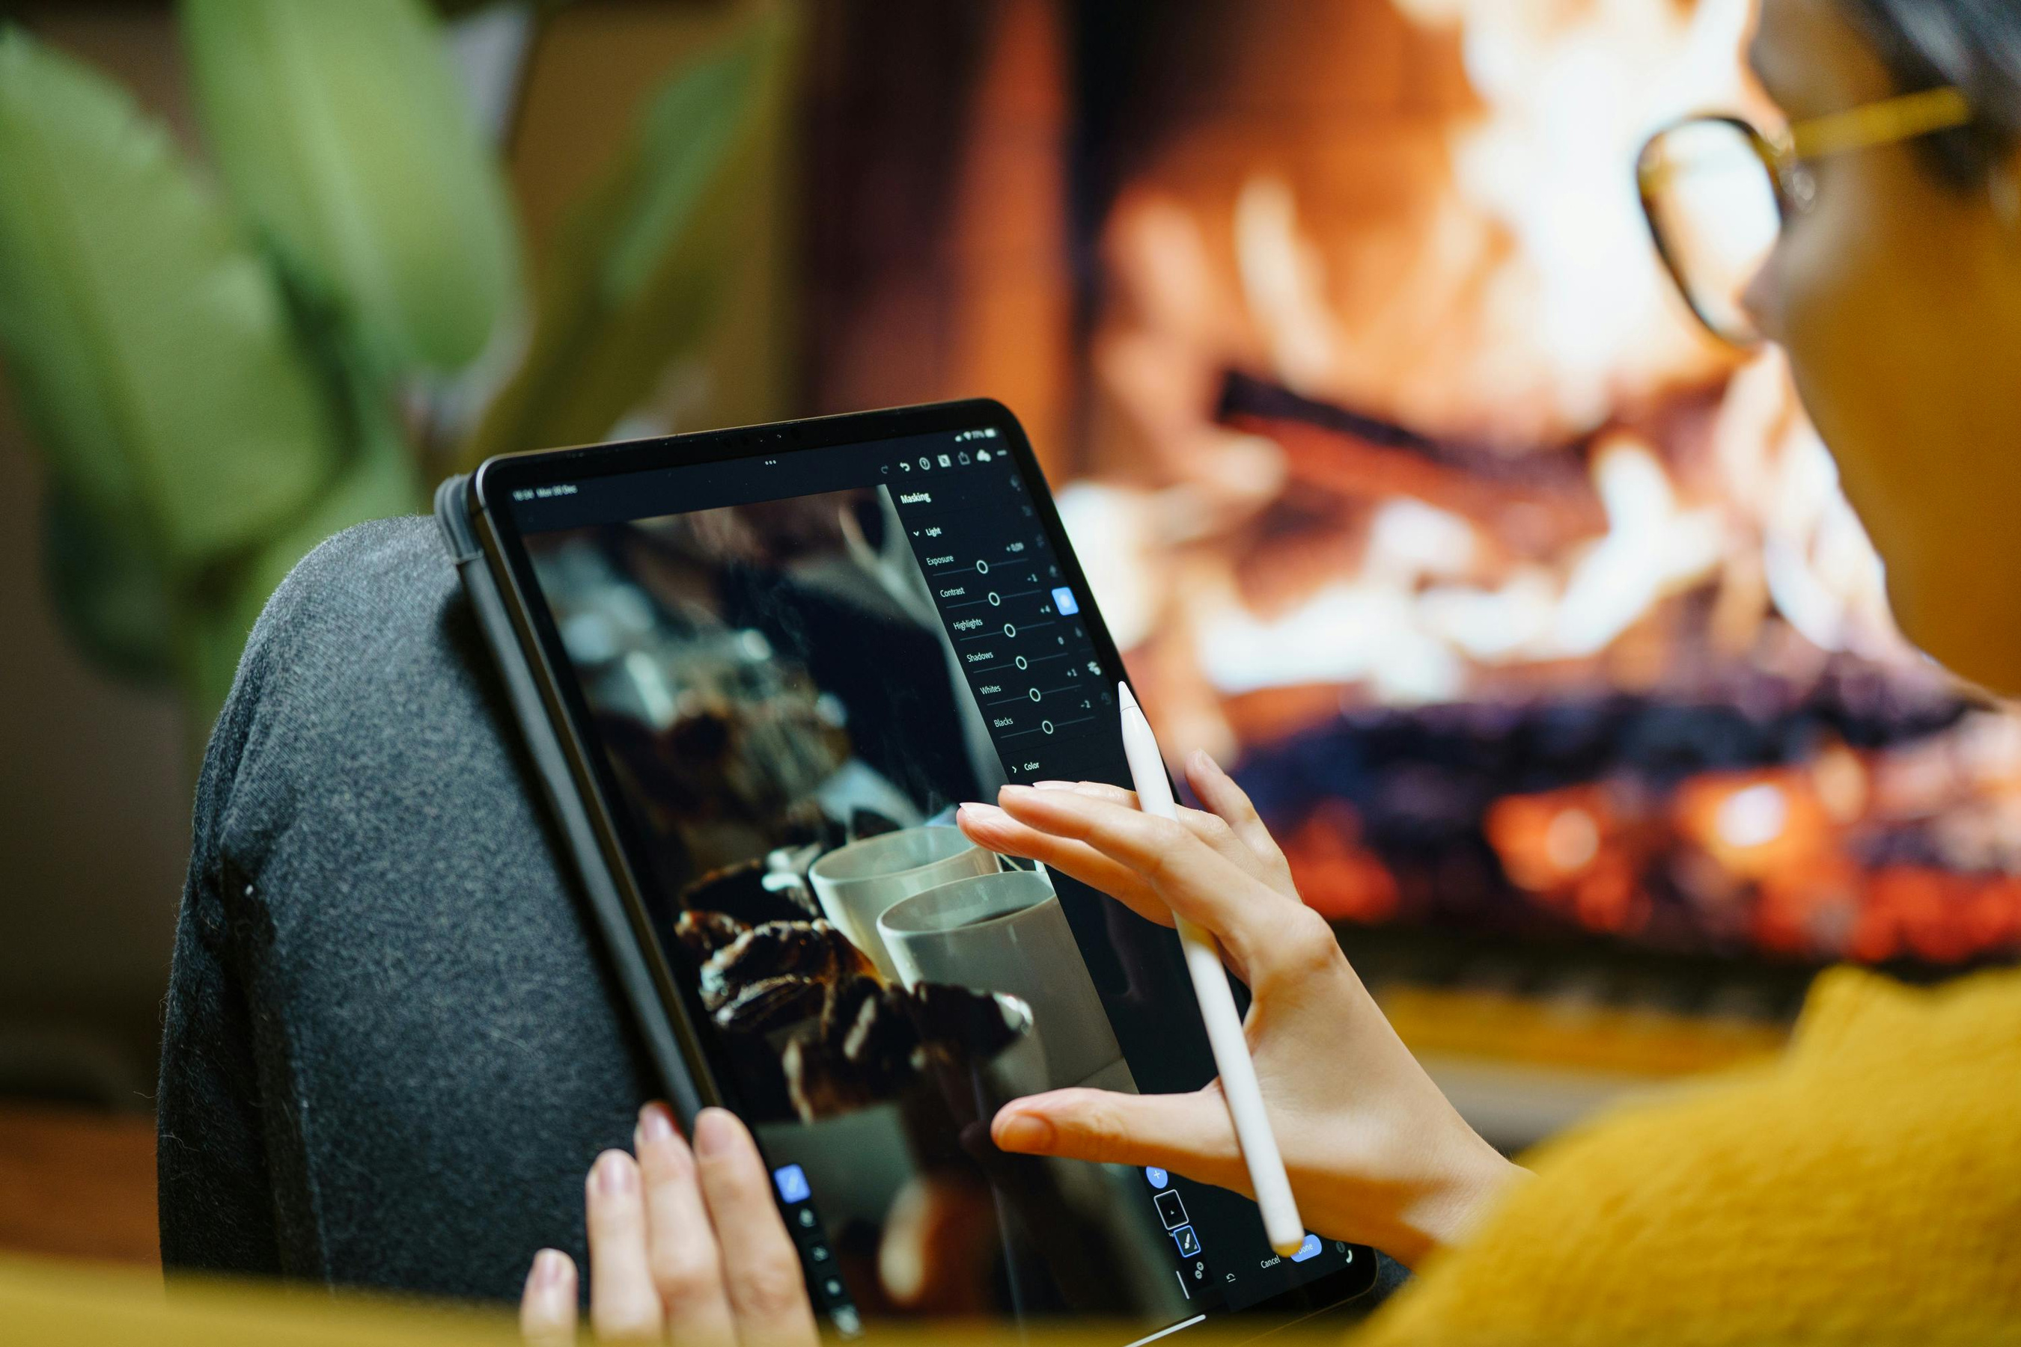

ویرایش عکس‌ها و ویدیوها در گوشی هوشمند
کارگاه
[ماژول ۵ • خدمات ضمن آموزش سواد دیجیتال]

Slide 2

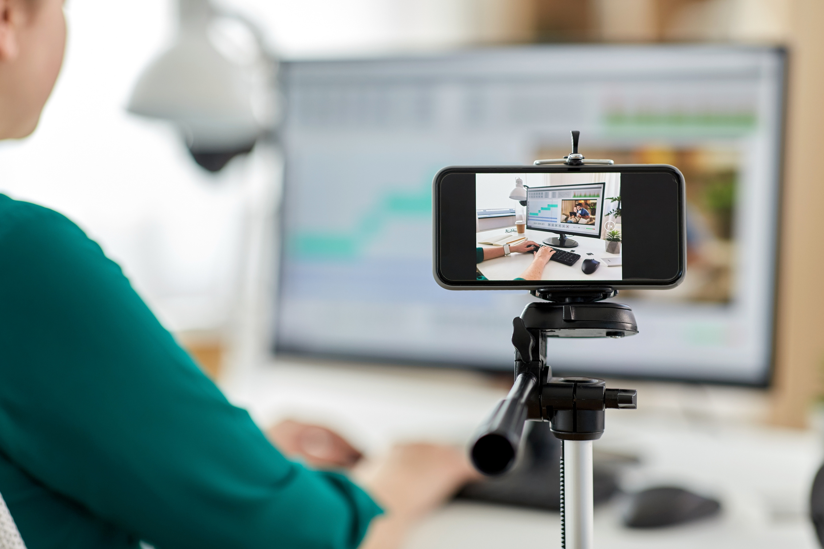
در این کارگاه شما یاد خواهید گرفت
01
نحوه استفاده از برنامه‌های ویرایش گوشی هوشمند برای محتوای عکس و فیلم.
02
تکنیک‌های ویرایش مقدماتی و پیشرفته برای بهبود محتوای بصری.
03
برای به حداکثر رساندن کارایی و ثبات، یک گردش کار ویرایش ایجاد کنید
04
بهینه سازی محتوا برای اشتراک گذاری در پلتفرم های مختلف رسانه های اجتماعی

Slide 3


محتوا
01
03
معرفی اپلیکیشن‌های ویرایش عکس برای گوشی‌های هوشمند
تکنیک‌های پیشرفته ویرایش
05
02
04
خروجی گرفتن و اشتراک‌گذاری محتوای ویرایش‌شده
ویرایش عکس‌ها/فیلم‌ها در تلفن هوشمند شما
نکاتی برای گردش کار ویرایش کارآمد

Slide 4

فعالیت ۵.۱
معرفی اپلیکیشن‌های ویرایش عکس برای گوشی‌های هوشمند

Slide 5
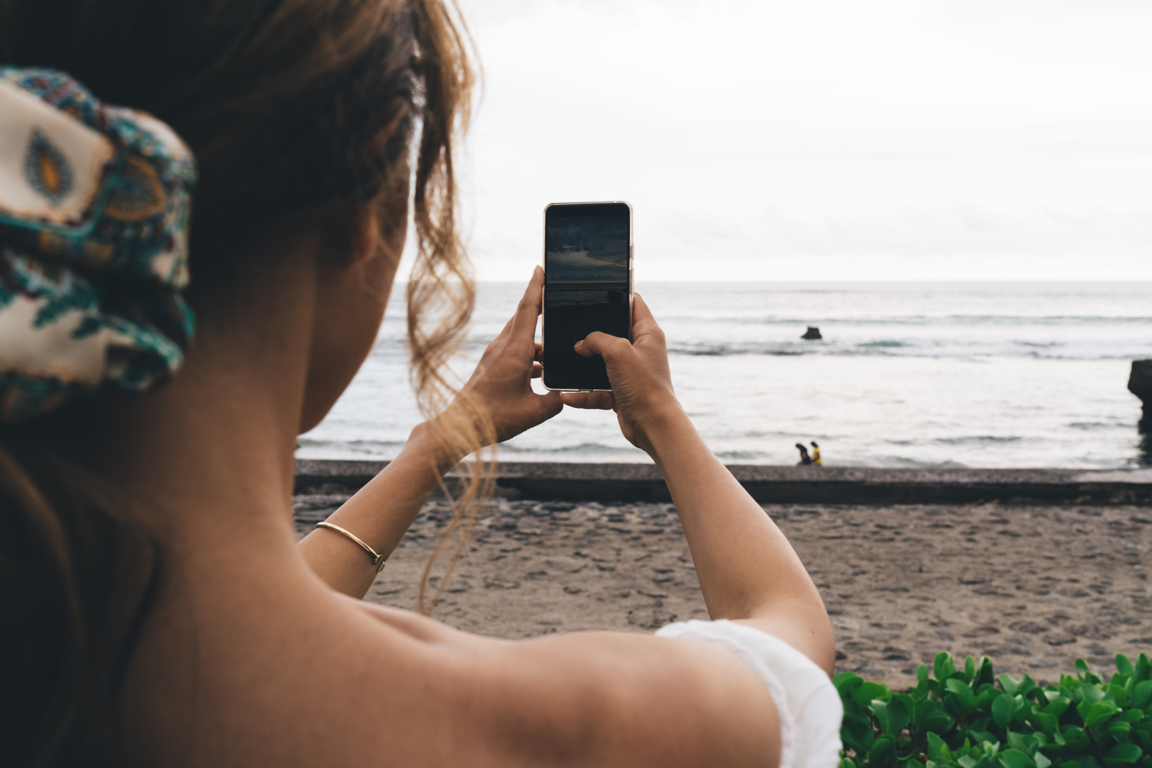
سوالات
  از چه برنامه‌هایی برای ویرایش عکس یا ویدیو استفاده کرده‌ای؟
  کدام قابلیت‌های ویرایشی را مفیدتر میدانید؟

Slide 6
اپلیکیشن‌های رایگان ویرایش عکس برای اندروید و آی‌او‌اس
  اسنپ ​​سید
  ویسکو
  یک برنامه ویرایش قدرتمند و کاملاً رایگان از گوگل. این برنامه ابزارهای حرفه‌ای مانند روشنایی، کنتراست، وضوح، تنظیمات انتخابی، بهبود (برای حذف اشیاء کوچک) و فیلترهایی مانند HDR و جلوه‌های قدیمی را ارائه می‌دهد.
  نیازی به نسخه پولی نیست!
شامل مجموعه‌ای محدود از فیلترهای شیک و ابزارهای ویرایش اولیه (نوردهی، کنتراست، اشباع و وضوح) است. نسخه رایگان در مقایسه با اشتراک پولی فیلترهای کمتری دارد اما همچنان برای دستیابی به ظاهری خلاقانه عالی است.
  لایت روم
  موبایل
  کانوا
این برنامه ابزارهای ویرایش اولیه مانند نوردهی، کنتراست، هایلایت‌ها، سایه‌ها و تنظیمات رنگ را ارائه می‌دهد. نسخه رایگان قابلیت‌های محدودی دارد، اما برای ویرایش‌های اولیه کافی است.
یک برنامه طراحی همه کاره، عالی برای تولید محتوا، که می‌تواند به عنوان ابزاری برای ویرایش عکس و ویدیو نیز مورد استفاده قرار گیرد.
این برنامه یک نسخه رایگان و یک نسخه پولی دارد که با پرداخت آن می‌توانید به ابزارهای بیشتری دسترسی داشته باشید.

Slide 7
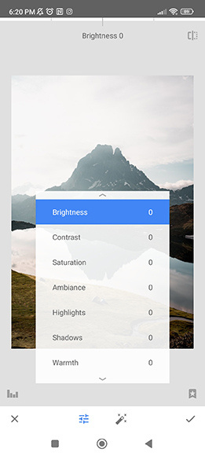

اپلیکیشن اسنپ‌سید
  ویژگی‌های کلیدی
تنظیم انتخابی: امکان ویرایش دقیق نواحی خاص در یک عکس را فراهم می‌کند.
  ابزار ترمیم: اشیاء یا لکه‌های ناخواسته را به طور یکپارچه حذف کنید.
  فیلترها و تنظیمات از پیش تعیین‌شده: انواع فیلترهای هنری و اصلاحی را اعمال کنید.
پشتیبانی از فرمت RAW: ویرایش فایل‌های RAW برای تصاویر با کیفیت بالاتر.
  رابط کاربرپسند: پیمایش آسان با کنترل‌های لمسی پاسخگو.
SNAPSEED App
  چرا برای مبتدیان عالی است؟
  آموزش‌های ساده‌ای ارائه می‌دهد
  رابط کاربری آسان

Slide 8
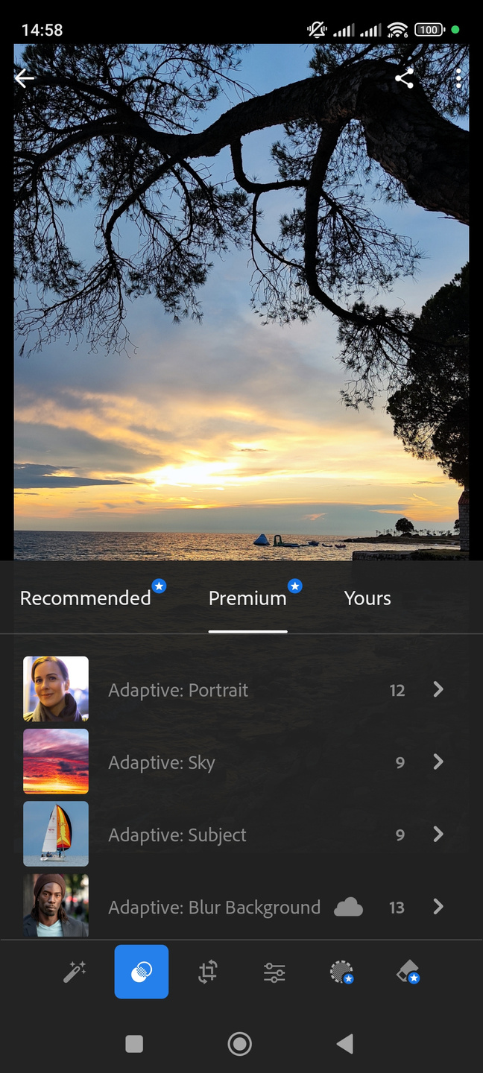

لایت‌روم
  ویژگی‌های کلیدی
ابزارهای ویرایش حرفه‌ای: رنگ، نور و جزئیات را با دقت تنظیم کنید.
  تنظیمات از پیش تنظیم‌شده: تنظیمات از پیش پیکربندی‌شده را برای دستیابی به ظاهری منسجم اعمال کنید.
ویرایش RAW: عکس‌های RAW را برای حداکثر کیفیت تصویر ویرایش کنید.
  ابزارهای سازماندهی: برای دسترسی آسان، عکس‌ها را برچسب‌گذاری و دسته‌بندی کنید.
همگام‌سازی: ویرایش‌ها را با یک حساب کاربری رایگان Adobe در دستگاه‌های مختلف همگام‌سازی کنید.
Lightroom
  چرا برای مبتدیان عالی است؟
  رابط کاربری شهودی
  آموزش‌های جامع

Slide 9
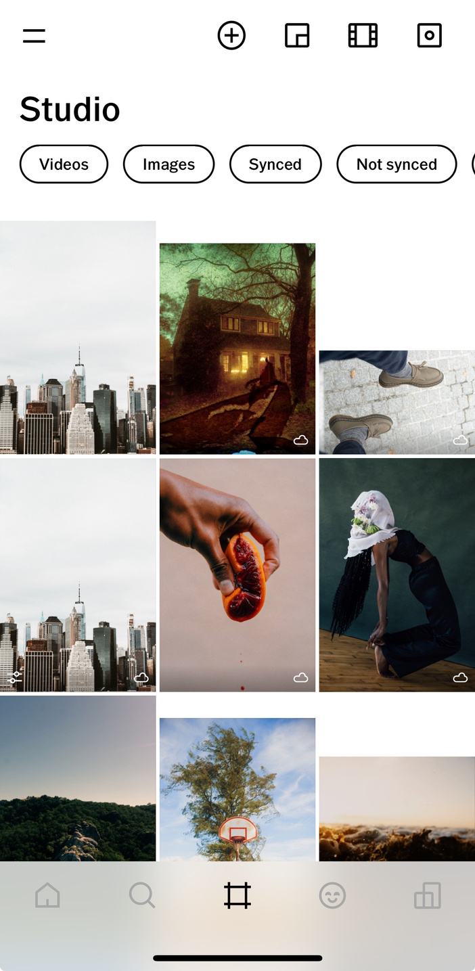

وسکو
  ویژگی‌های کلیدی
فیلترهای الهام گرفته از فیلم: طیف گسترده‌ای از فیلترهای هنری را برای بهبود عکس‌ها اعمال کنید.
ابزارهای ویرایش پایه: تنظیم نوردهی، کنتراست، اشباع و موارد دیگر.
ویرایش ویدیو: کلیپ‌های ویدیویی کوتاه را با فیلترها و ابزارهای مشابه ویرایش کنید.
  انجمن خلاق: برای الهام گرفتن، عکس‌ها را در انجمن VSCO به اشتراک بگذارید (ویژگی اختیاری).
ادغام دوربین: برای ویرایش بی‌نقص، عکس‌ها را مستقیماً درون برنامه ثبت کنید.
VSCO
  چرا برای مبتدیان عالی است:
تمرکز VSCO روی فیلترها و سادگی به کاربران این امکان را می‌دهد که به سرعت به نتایج زیبایی دست یابند و آنها را به آزمایش سبک‌ها و ظاهرهای مختلف تشویق می‌کند.

Slide 10
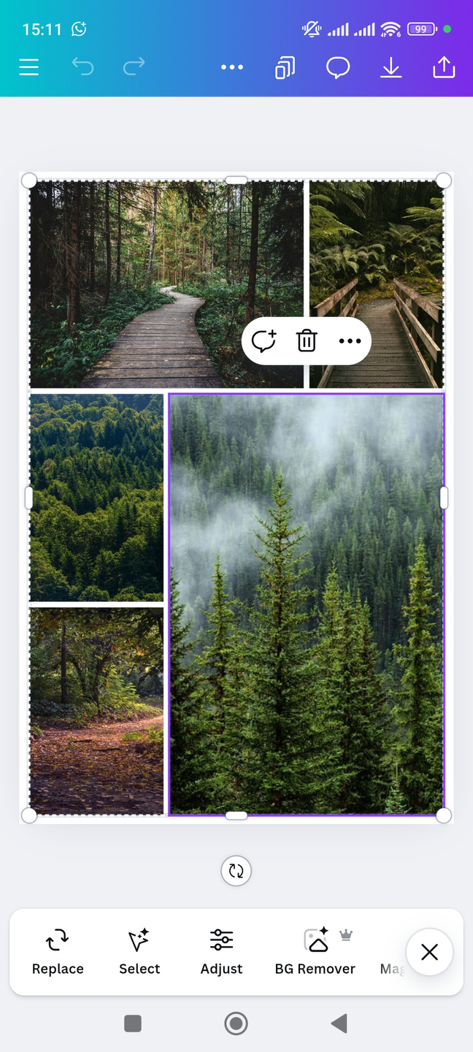
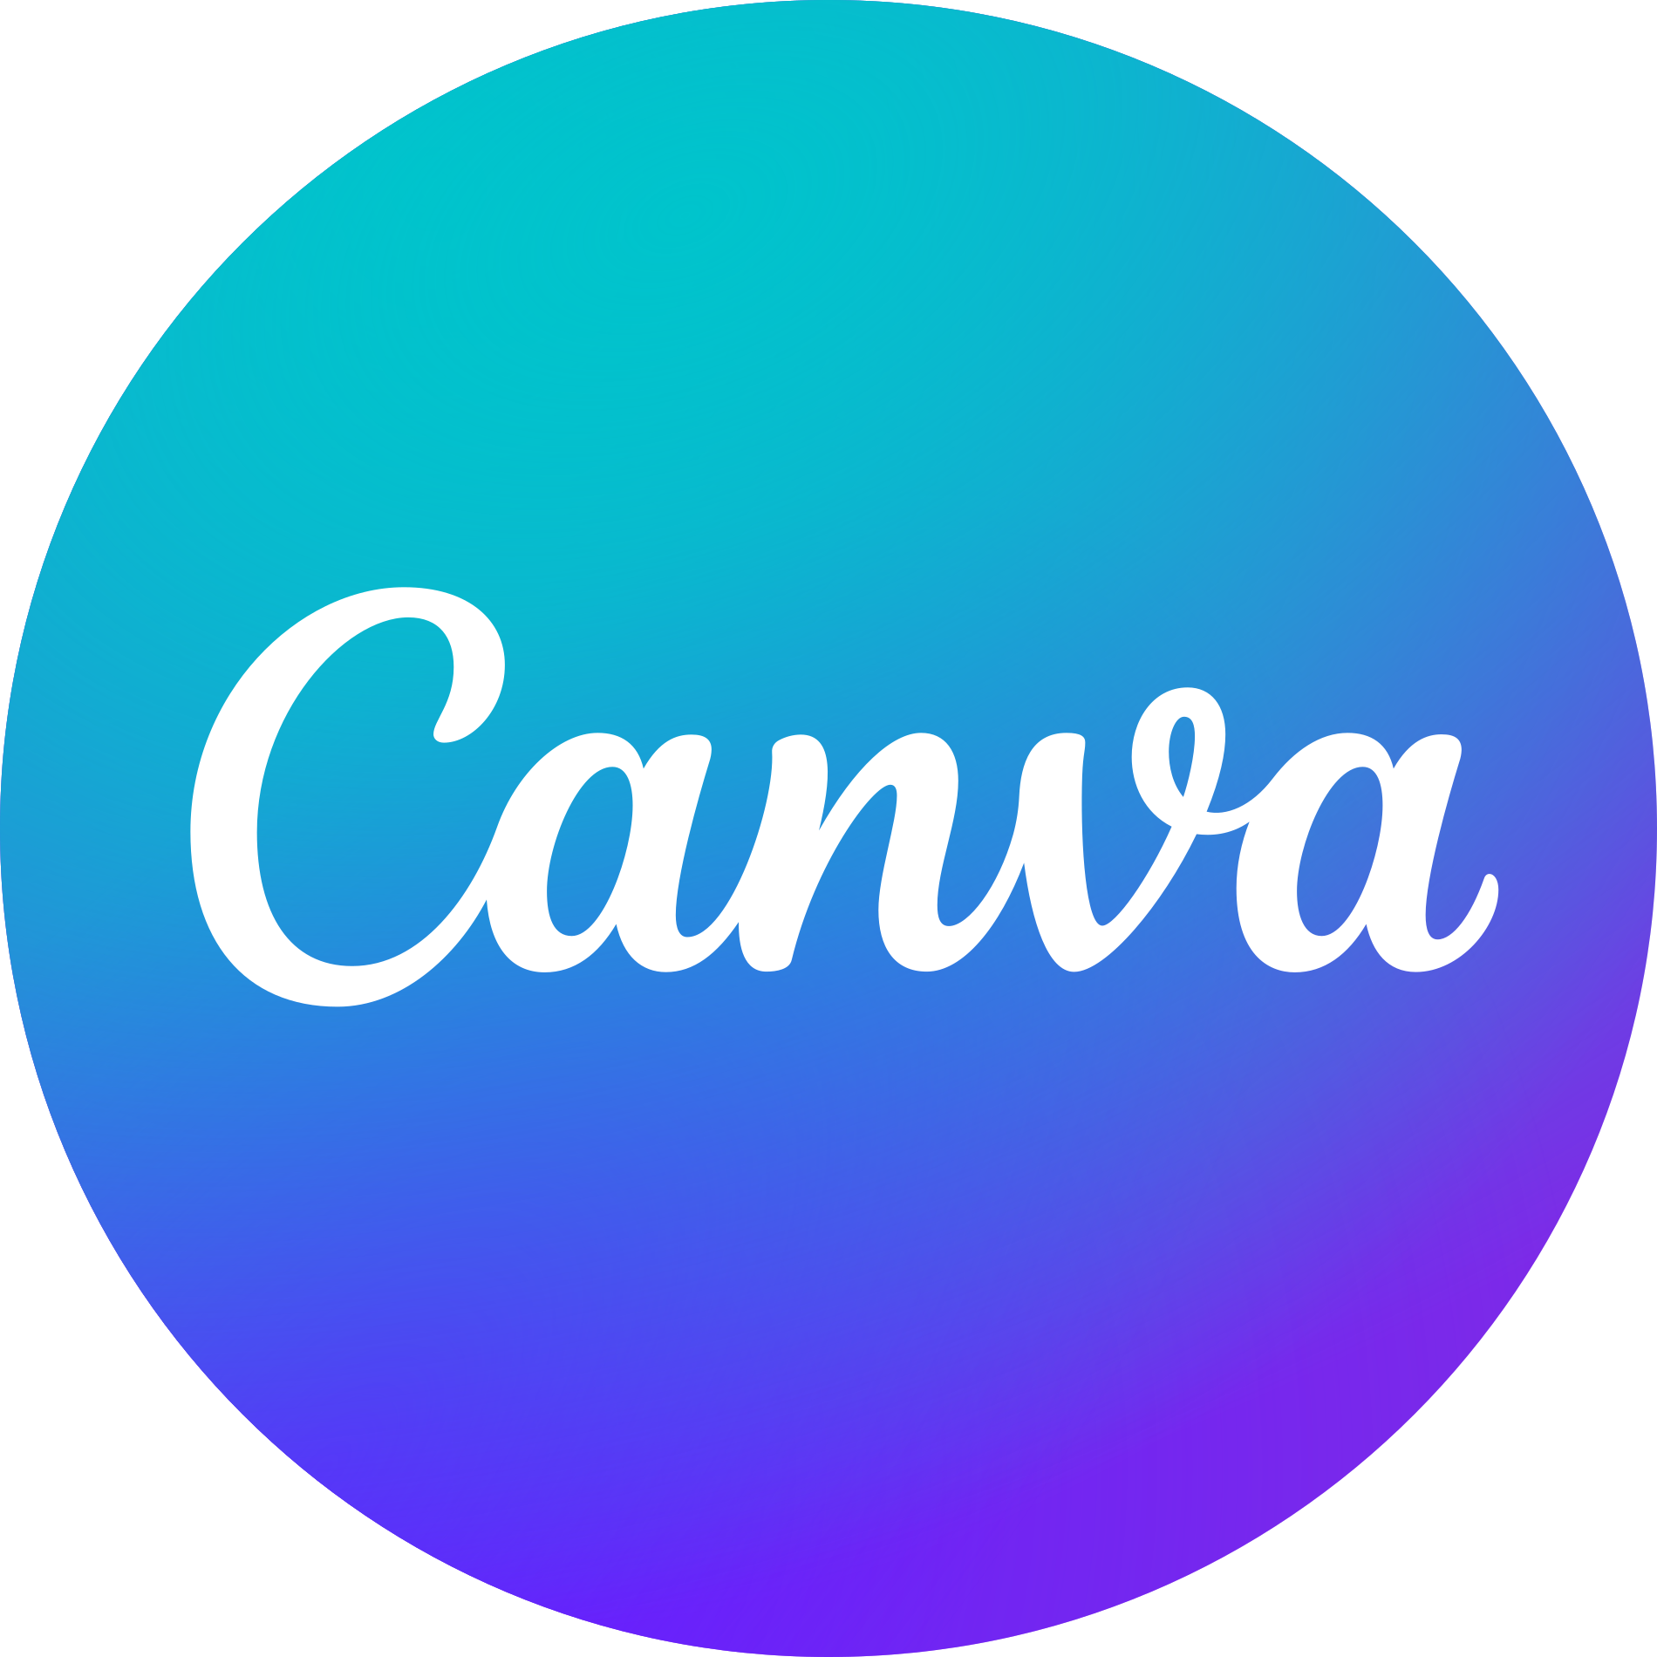
کانوا
  ویژگی‌های کلیدی
قالب‌ها: به هزاران قالب قابل تنظیم برای اهداف مختلف دسترسی پیدا کنید.
رابط کشیدن و رها کردن: به راحتی عناصر را در طرح‌ها اضافه و مرتب کنید.
ابزارهای متن: متن را با طیف گسترده‌ای از فونت‌ها و جلوه‌ها اضافه و سبک‌دهی کنید.
  گرافیک و آیکون‌ها: تصاویر، آیکون‌ها و سایر عناصر گرافیکی را در طراحی خود بگنجانید.
همکاری: کار روی طرح‌ها با دیگران به صورت بلادرنگ.
CANVA
  چرا برای مبتدیان عالی است:
ابزارهای طراحی بصری Canva و کتابخانه‌ی گسترده‌ی قالب‌ها به کاربران کمک می‌کند تا بدون نیاز به مهارت‌های طراحی پیشرفته، گرافیک‌های حرفه‌ای خلق کنند.

Slide 11

تکلیف
یکی از برنامه‌های معرفی شده را روی گوشی خود نصب کنید.
چند دقیقه‌ای ویژگی‌ها را بررسی کنید.

Slide 12
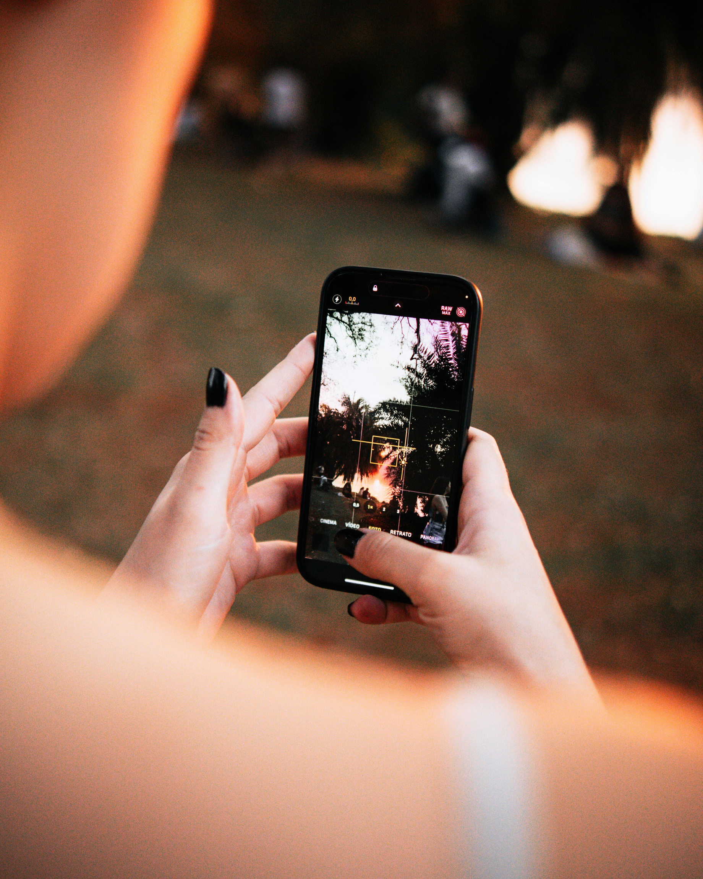
فعالیت ۵.۱.۱
ویرایش عکس‌ها در گوشی هوشمند خود

Slide 13
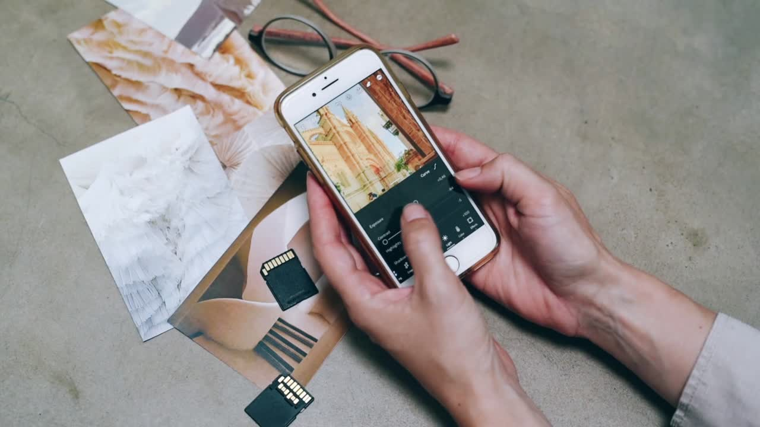
ویرایش‌های ضروری عکس
  ۱. نور و نوردهی
  تنظیم روشنایی برای روشن/تیره کردن عکس
  برای ایجاد تعادل در نورپردازی، هایلایت‌ها و سایه‌ها را اصلاح کنید
  از کنتراست برای برجسته کردن جزئیات استفاده کنید
۲. رنگ و تُن
  تراز سفیدی را تنظیم کنید تا اصلاحات اولیه رنگ را روی دما و ته رنگ (TEMP) و همچنین اشباع (Saturation) انجام دهید.
  سپس می‌توانید به Color MIX (در لایت‌روم) بروید و رنگ‌های خاص را تنظیم کنید.
  اعمال فیلترها برای تغییر سریع سبک
۳. وضوح و جزئیات
  از Sharpening و Clarity برای بهبود بافت‌ها استفاده کنید
  برای ترکیب‌بندی بهتر، برش و صاف کردن را انجام دهید

Slide 14
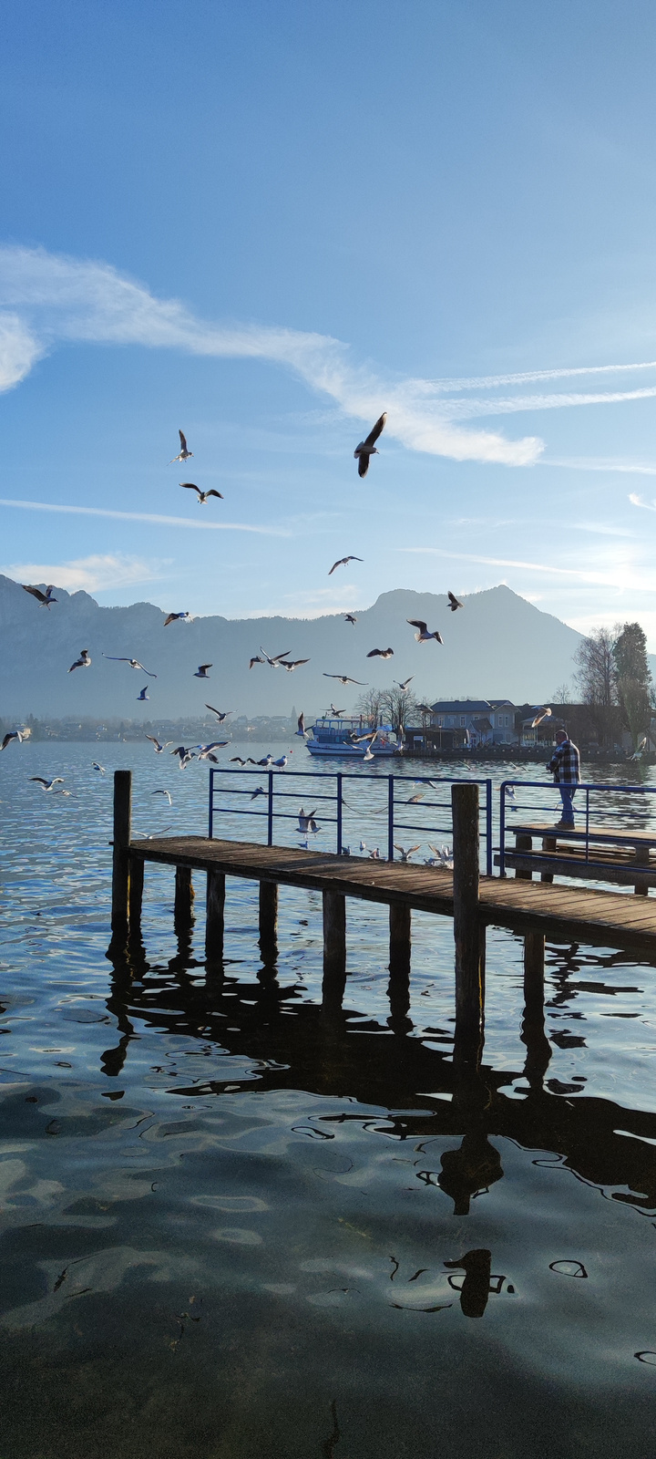
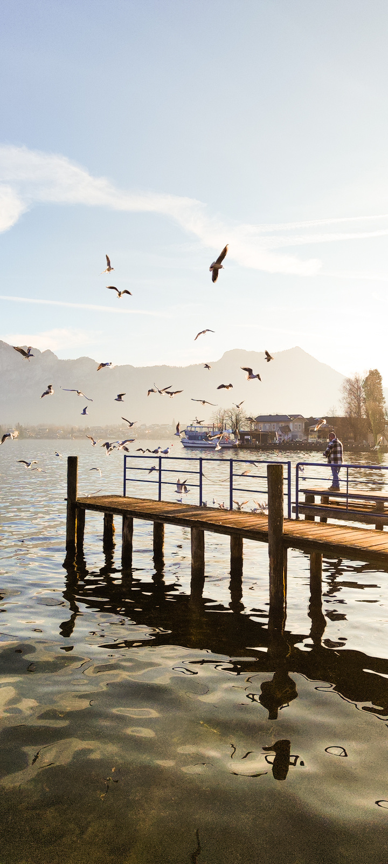
مثال:
قبل/بعد
با لایت روم موبایل ادیت شده

Slide 15

تکلیف
یک عکس از گالری خود انتخاب کنید و مراحل زیر را انجام دهید:
اصلاح رنگ پایه
  افزایش تمرکز
  اختیاری: حذف پس‌زمینه

Slide 16
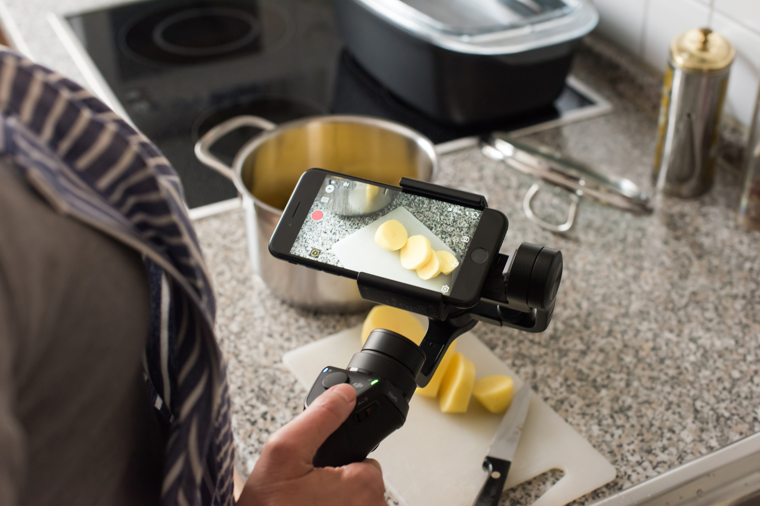
سوالات
  چطور پیش رفت؟
  آسون بود یا سخت؟
  چه چیزی را از همه سخت‌تر/آسان‌تر یافتید؟
  چیز جدیدی پیدا کردی؟

Slide 17
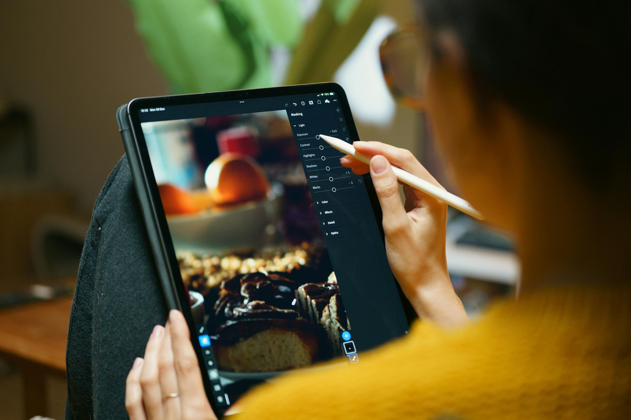
فعالیت ۵.۲
معرفی اپلیکیشن‌های ویرایش ویدیو برای گوشی‌های هوشمند

Slide 18
اپلیکیشن‌های رایگان ویرایش ویدیو برای اندروید و IOS
  کاپ‌کات
  اینشات
  CapCut یک ویرایشگر ویدیوی رایگان و همه‌کاره است که توسط سازندگان TikTok (ByteDance) ساخته شده است. این برنامه برای ویرایش سریع و شهودی و ایجاد محتوای کوتاه جذاب طراحی شده است.
InShot یک برنامه ویرایش کاربرپسند است که برای ویدیوهای سریع و حرفه‌ای، به خصوص برای اینستاگرام ریلز، تیک تاک و استوری‌های فیسبوک طراحی شده است. این برنامه به ویژه برای برش، ادغام و اضافه کردن عناصر خلاقانه به ویدیوهای کوتاه موثر است.
  ویرایشگر ویدیوی داخلی اینستاگرام
کانوا (ویرایشگر ویدیو)
اینستاگرام یک ویرایشگر ویدیوی داخلی برای پست‌ها، استوری‌ها و ریلز دارد. این ویرایشگر ساده است اما برای این پلتفرم بهینه شده است و ایجاد محتوای جذاب را بدون ترک برنامه آسان می‌کند.
Canva فقط برای گرافیک نیست - این برنامه یک ویرایشگر ویدیوی عالی نیز دارد. این برنامه برای ایجاد ویدیوهای جذاب بصری با متن، قالب‌ها و انیمیشن‌ها ایده‌آل است.

Slide 19
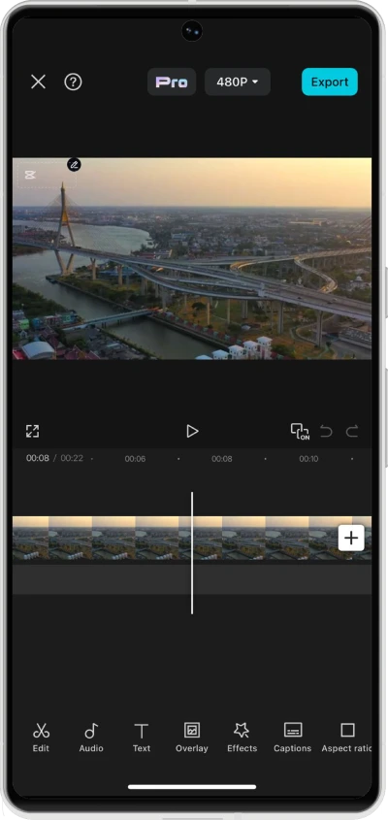

کاپ‌کات
  ویژگی‌های کلیدی
ویرایش چند آهنگه: لایه بندی ویدیو، صدا، استیکر و متن.
انتقال‌ها و جلوه‌ها: انتقال‌های روان، فیلترها و جلوه‌های سینمایی.
متن و زیرنویس: زیرنویس‌ها را با فونت‌ها و انیمیشن‌های قابل تنظیم اضافه کنید.
  موسیقی و صداها: موسیقی و جلوه‌های صوتی داخلی بدون حق امتیاز.
  گزینه‌های خروجی: خروجی آسان و بهینه شده برای تیک تاک، اینستاگرام و سایر پلتفرم‌ها.
  چرا برای مبتدیان عالی است؟
  جدول زمانی ساده با قابلیت کشیدن و رها کردن، ویرایش را برای کاربران تازه‌کار قابل دسترس می‌کند، در حالی که ویژگی‌های پیشرفته (مانند keyframing و کنترل سرعت) آن را برای سازندگان باتجربه‌تر به اندازه کافی قدرتمند نگه می‌دارد.

Slide 20
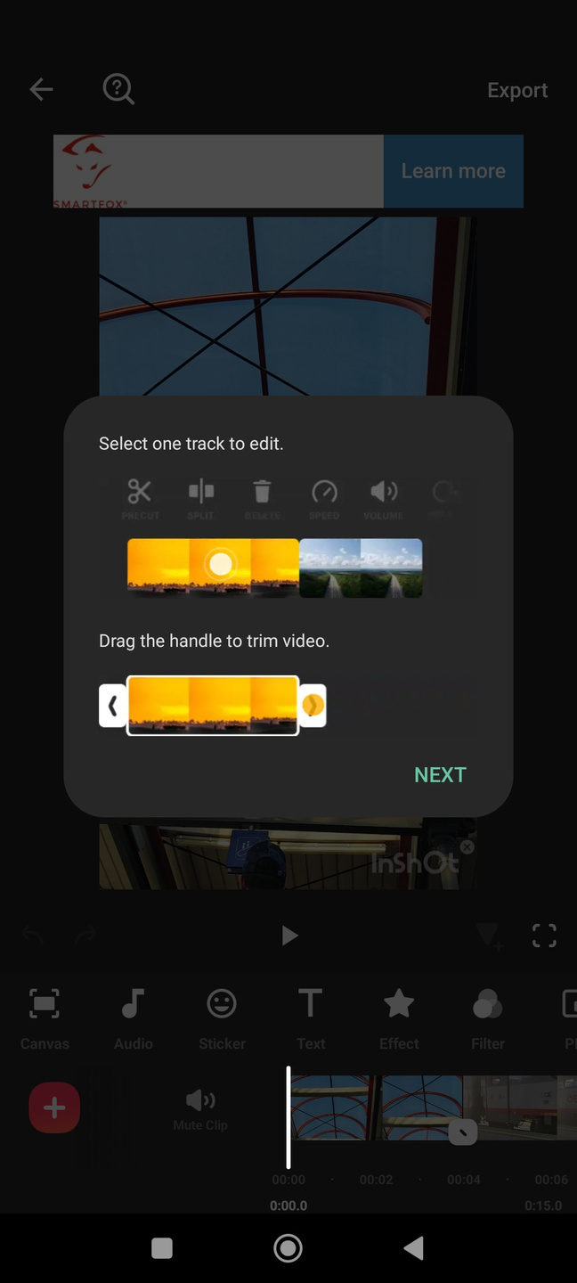

این شات
  ویژگی‌های کلیدی
برش و تقسیم: کلیپ‌ها را به سرعت برش، تقسیم و ادغام کنید.
تنظیمات پیش‌فرض نسبت ابعاد: اندازه‌های بوم از پیش تعیین‌شده برای اینستاگرام، تیک‌تاک، یوتیوب و موارد دیگر.
  فیلترها و جلوه‌ها: فیلترها، انتقال‌ها و تنظیمات سرعت را اضافه کنید.
متن و استیکرها: پوشش‌های متنی، ایموجی‌ها و استیکرهای متحرک را وارد کنید.
  همگام‌سازی موسیقی: آهنگ‌های موسیقی یا صداگذاری را اضافه و همگام‌سازی کنید.
  نسخه رایگان هنگام خروجی گرفتن، تبلیغات و واترمارک دارد
  چرا برای مبتدیان عالی است؟
  رابط کاربری بصری و ابزارهای متمرکز بر رسانه‌های اجتماعی InShot، ایجاد ویدیوهای جذاب و متناسب با نیازهای پلتفرم را تنها با چند لمس، آسان می‌کند.

Slide 21
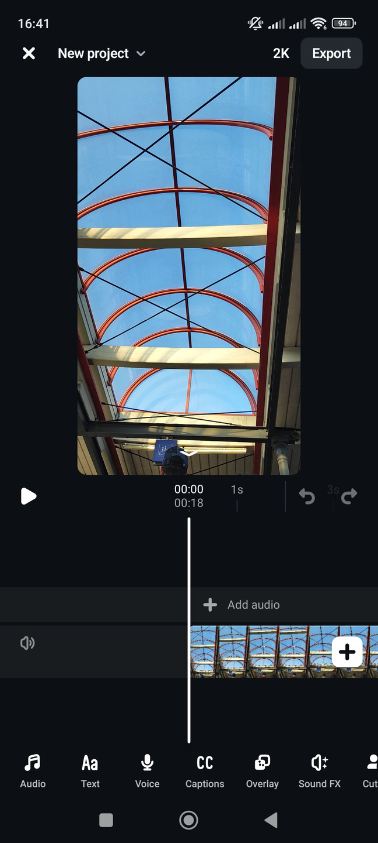

ویرایشگر ویدیوی داخلی اینستاگرام
  ویژگی‌های کلیدی
  ویرایشگر هوشمند: ویدیوهای خود را انتخاب کنید و اجازه دهید برنامه آنها را با یک آهنگ همگام‌سازی کند
  ابزارهای ویرایش Reels: به کنترل‌های سرعت، تایمر، ترازبندی و انتقال‌ها دسترسی پیدا کنید.
  فیلترها و جلوه‌ها: فیلترهای مخصوص اینستاگرام و جلوه‌های واقعیت افزوده را اعمال کنید.
متن و استیکر: متن، استیکر، نظرسنجی و گیف اضافه کنید.
  ادغام موسیقی: از کتابخانه موسیقی گسترده اینستاگرام انتخاب کنید.
  چرا برای مبتدیان عالی است؟
  اگر می‌خواهید ویدیویی بسازید و بلافاصله در اینستاگرام منتشر کنید، استفاده از آن، به خصوص با ویرایشگر هوشمند، ساده‌ترین است.

Slide 22
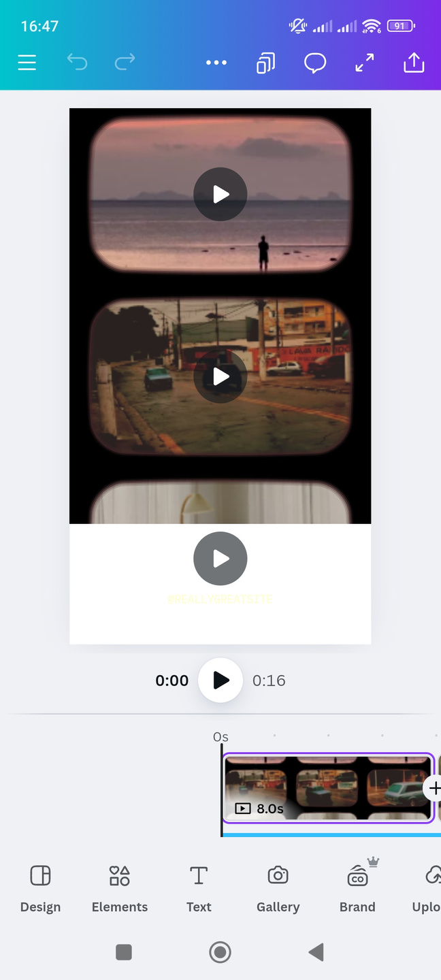
کانوا (ویرایشگر ویدیو)
  ویژگی‌های کلیدی
قالب‌ها: هزاران قالب ویدیویی از پیش طراحی‌شده برای رسانه‌های اجتماعی.
  ویرایشگر کشیدن و رها کردن: کلیپ‌های ویدیویی، تصاویر، گرافیک و متن را به راحتی اضافه کنید.
  کتابخانه‌ی استوک: به کلیپ‌های ویدیویی، تصاویر و آهنگ‌های صوتی رایگان دسترسی پیدا کنید.
انیمیشن‌ها: انتقال‌ها و متن یا گرافیک متحرک اضافه کنید.
  همکاری: ساخت ویدیوها به‌صورت هم‌زمان و زنده در دستگاه‌های مختلف.
  چرا برای مبتدیان عالی است؟
  ویرایش مبتنی بر قالب Canva حتی به مبتدیان کامل نیز اجازه می‌دهد تا ویدیوهای حرفه‌ای بسازند که برای پست‌های رسانه‌های اجتماعی، استوری‌ها یا ویدیوهای کوتاه عالی هستند.

Slide 23
تکلیف
یکی از برنامه‌های معرفی شده را روی گوشی خود نصب کنید.
چند دقیقه‌ای ویژگی‌ها را بررسی کنید.

Slide 24

فعالیت ۵.۲.۱
ویرایش ویدیوها در تلفن هوشمند

Slide 25
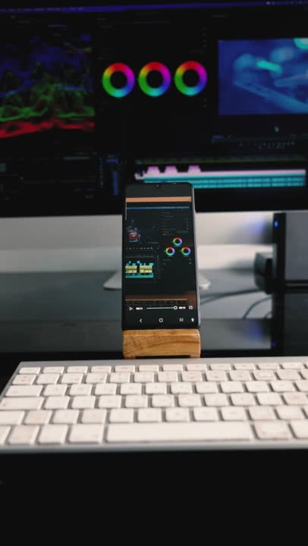
ویرایش‌های ضروری برای ویدیو
۱. مرتب کردن، بریدن و تنظیم کردن
  گیره‌ها را برای حذف قسمت‌های ناخواسته کوتاه کنید
  تقسیم ویدیوهای طولانی‌تر به بخش‌های کوتاه‌تر
  کلیپ‌ها را برای روایت بهتر داستان، دوباره مرتب کنید
۲. موسیقی یا صداگذاری اضافه کنید
  برای تنظیم حال و هوا، موسیقی اضافه کنید، برای ادغام بهتر، از موسیقی‌های موجود در برنامه انتخاب کنید (برخی از برنامه‌ها ممکن است موسیقی شما را در صورت عدم دسترسی در پلتفرمشان حذف کنند)
  برای بهبود داستان‌سرایی و شخصی‌سازی آن، صداگذاری اضافه کنید
۳. بهبود ظاهر و احساس
  اعمال فیلترها برای سبکی ثابت
  نسبت ابعاد مناسب را انتخاب کنید (۹:۱۶ برای استوری‌ها/ریلز، ۱:۱ برای فید اینستاگرام)

Slide 26
تکلیف
شرکت‌کنندگان را به ۴ گروه تقسیم کنید و برای هر گروه یک برنامه اختصاص دهید.
شرکت‌کنندگان چند ویدیو انتخاب می‌کنند و وظایف زیر را انجام می‌دهند:
یک ویدیوی کوتاه (۱۰ تا ۱۵ ثانیه) بسازید
  انتقال‌ها را اضافه کنید و یک فیلتر اعمال کنید
  موسیقی/صداگذاری را اضافه کنید و آن را صادر کنید.

Slide 27
سوالات
  چطور پیش رفت؟
  چه چیزی برایتان جالب بود؟
  چیز جدیدی کشف کردی؟
  آیا استفاده از برنامه آسان بود؟

Slide 28

فعالیت ۵.۳
تکنیک‌های پیشرفته ویرایش

Slide 29
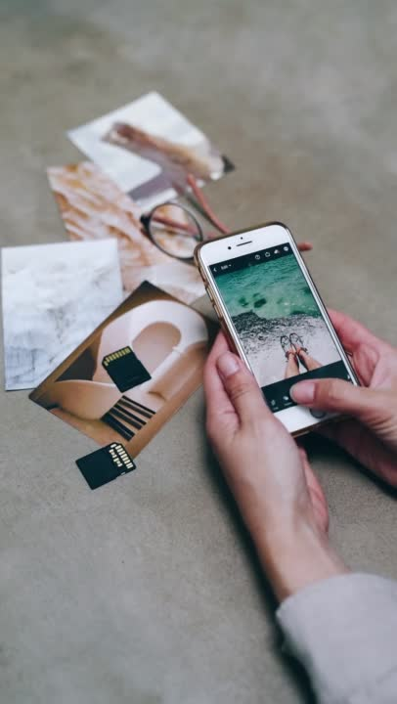
ویرایش‌های پیشرفته برای عکس
  ۱. درجه‌بندی رنگ
  تنظیم رنگ، اشباع و دما برای حالت دلخواه
  برای ثبات از تنظیمات از پیش تنظیم شده (VSCO، Lightroom) استفاده کنید
  رنگ‌ها را طبیعی نگه دارید - از ویرایش بیش از حد خودداری کنید
۲. ترمیم لکه و حذف اشیاء
  لکه‌ها یا اشیاء مزاحم را حذف کنید (ابزار Healing در Snapseed).
  برای عکاسی از محصولات یا پرتره‌هایی که پس‌زمینه باید تمیز باشد، ایده‌آل است.
۳. تنظیمات انتخابی
  فقط قسمت‌های خاصی (چهره‌ها، محصولات، آسمان) را روشن یا تیره کنید.
  Snapseed: ابزار انتخابی → لمس ناحیه → تنظیم روشنایی/کنتراست/اشباع.
  به هدایت چشم بیننده به سمت سوژه اصلی کمک می‌کند.

Slide 30
۴. اصلاحات پرسپکتیو و هندسه
ویرایش‌های پیشرفته عکس
  یعنی تنظیم زاویه‌ی دید و تقارن تصویر برای طبیعی‌تر و متعادل‌تر شدن آن — مثلاً صاف کردن خطوط ساختمان‌ها یا تصحیح اعوجاج ناشی از زاویه‌ی دوربین.
  اصلاح کجی افق یا اعوجاج ساختمان‌ها (Lightroom → Geometry tool).
  برای نماهای معماری یا نماهای مسطح که "کج" به نظر می‌رسند، مفید است.
۵. جلوه‌های ویژه و استایل‌دهی
  برای تمرکز نمایشی روی سوژه، از افکت ویگنت (تیره‌کردن گوشه‌ها) استفاده کنید.
  با تکنیک نوردهی دوگانه (در برنامه Snapseed) برای خلق تصاویر داستان‌گو آزمایش کنید.
  عکس‌ها را سیاه‌وسفید کنید و فقط یک رنگ را به‌صورت انتخابی حفظ کنید (افکت پاشش رنگ).
نکته حرفه‌ای:
  برای داشتن ظاهری حرفه‌ای‌تر در ویدیو یا طراحی، بهتر است از افکت‌ها و تنظیمات با دقت و به‌صورت محدود استفاده کنید، نه اینکه همه‌چیز را به‌طور افراطی اعمال کنید.

Slide 31
تکلیف
از شرکت‌کنندگان بخواهید از عکس‌های فعالیت قبلی استفاده کنند و با استفاده از ویژگی‌های پیشرفته، آن‌ها را بهبود بخشند. وظایف پیشنهادی:
برای ایجاد حال و هوای خاص، از درجه‌بندی رنگ استفاده کنید
  فقط قسمت‌های خاصی (چهره‌ها، محصولات، آسمان) را روشن یا تیره کنید.
  حذف نقاط یا اشیاء خاص

Slide 32
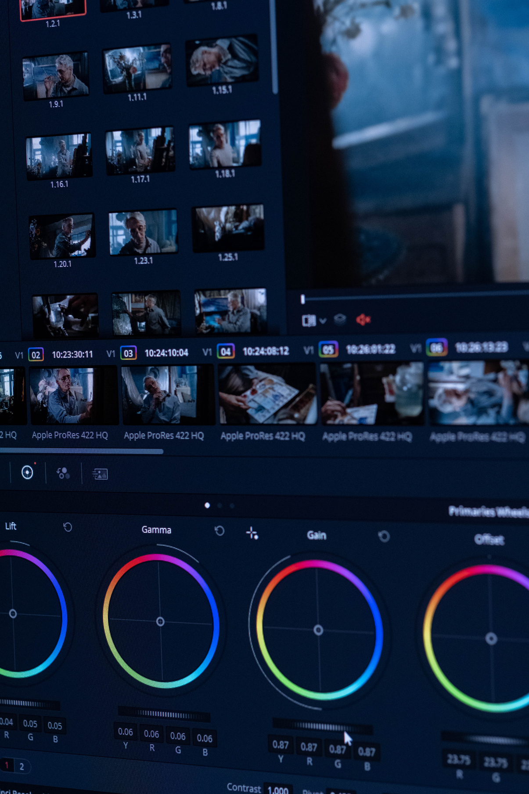
ویرایش‌های پیشرفته ویدیو
  ۱. درجه‌بندی رنگ
  روشنایی/نوردهی را تنظیم کنید تا از ویدیوهای بیش از حد یا کمتر از حد روشن جلوگیری شود
  از کنتراست برای برجسته کردن جزئیات استفاده کنید
  تراز سفیدی صحیح (خیلی گرم = زرد، خیلی سرد = آبی) برای تُن‌های طبیعی
  CapCut/InShot: فیلترهایی را برای حال و هوای (گرم، قدیمی، سرد) انتخاب کنید
  برای داشتن ظاهری سینمایی و ملایم، اشباع رنگ را کاهش دهید
۲. انیمیشن‌های متنی و زیرنویس‌ها
  متن متحرک را برای مقدمه یا نکات کلیدی اضافه کنید (CapCut، InShot، Canva)
  از زیرنویس‌ها برای دسترسی‌پذیری و تعامل استفاده کنید
  سبک و رنگ فونت را با برند یا تم خود مطابقت دهید

Slide 33
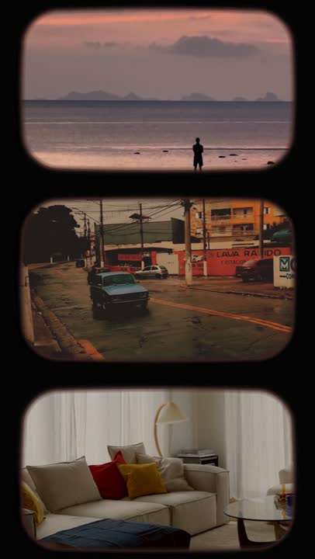
ویرایش‌های پیشرفته ویدیو
  ۳. جلوه‌های ویژه
  حرکت آهسته: برجسته کردن اقدامات کلیدی یا لحظات احساسی
  سرعت بخشیدن: آموزش‌ها یا فرآیندها را پویاتر کنید
  ماسک کردن / پوشش دادن: کلیپ‌ها را با هم ترکیب کنید یا برش‌های خلاقانه اضافه کنید (ویژگی پیشرفته CapCut)
نکته حرفه‌ای:
  همیشه قبل از درجه‌بندی خلاقانه، رنگ‌ها را اصلاح کنید (نوردهی و تراز سفیدی را اصلاح کنید)
  برای روایت روان‌تر داستان، نگاهی پیوسته به کلیپ‌ها داشته باشید
  از جلوه‌های ویژه به طور محدود استفاده کنید - جلوه‌های زیاد حواس شما را از داستان پرت می‌کنند

Slide 34
تکلیف
از شرکت‌کنندگان بخواهید که از ویدیوهای فعالیت قبلی استفاده کنند و با استفاده از ویژگی‌های پیشرفته، یک ویدیوی طولانی‌تر بسازند. وظایف پیشنهادی:
تنظیم تراز سفیدی، نوردهی و روشنایی
  متن متحرک را برای نکات کلیدی اضافه کنید
  اضافه کردن افکت‌های حرکت آهسته/افزایش سرعت
  از ماسک یا پوشش استفاده کنید

Slide 35
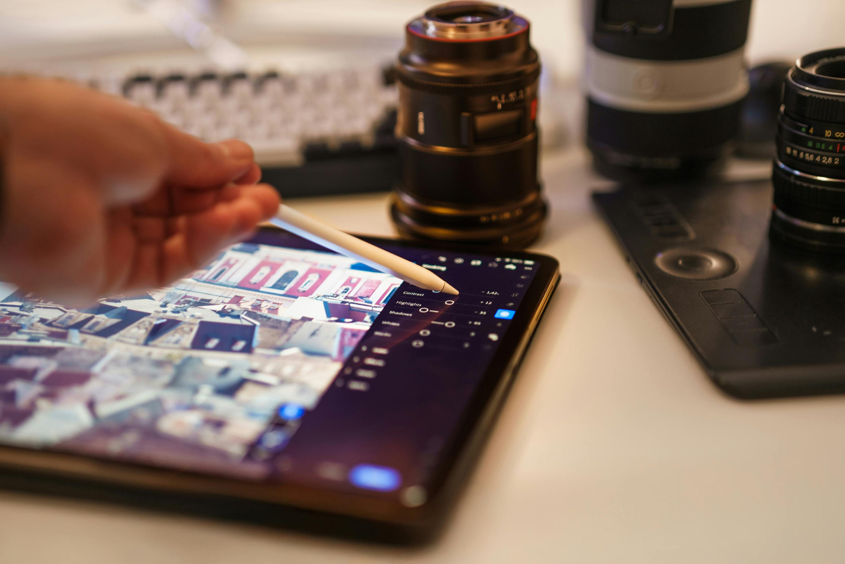
فعالیت ۵.۴
نکاتی برای گردش‌کار ویرایش کارآمد

Slide 36
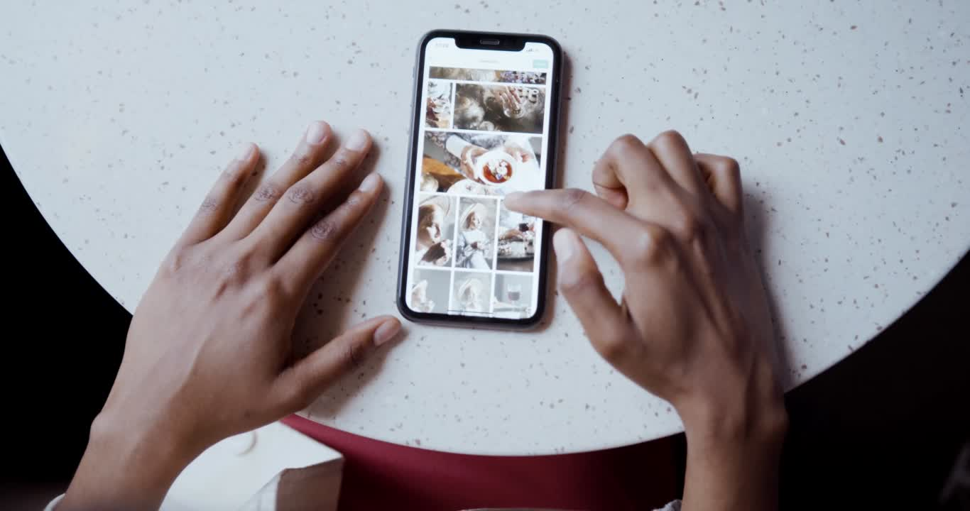
۱. فایل‌های خود را سازماندهی کنید
نکات و ترفندها:
  برای پروژه‌های روی گوشی خود آلبوم‌ها/پوشه‌های جداگانه ایجاد کنید
  نام فایل‌ها را به طور واضح بنویسید (مثلاً IGreel_food1، FB_eventphoto2)
  حذف موارد تکراری برای صرفه‌جویی در فضای ذخیره‌سازی
۲. از الگوها و پیش‌تنظیمات استفاده کنید
  ویدیو: Canva و CapCut → قالب‌های آماده برای IG Reels، Stories، TikTok
  عکس: لایت‌روم، VSCO → برای داشتن سبکی ثابت، از پیش‌تنظیمات استفاده کنید
  سبک‌های مورد علاقه خود را برای استفاده مجدد ذخیره کنید
۳. ویرایش دسته‌ای
  ویرایش یک عکس → اعمال تنظیمات یکسان روی چندین تصویر (لایت‌روم، VSCO)
  از قالب‌های CapCut برای اعمال ظاهر یکسان به چندین ویدیو استفاده کنید
  در زمان صرفه‌جویی می‌کند + هویت بصری را ثابت نگه می‌دارد

Slide 37
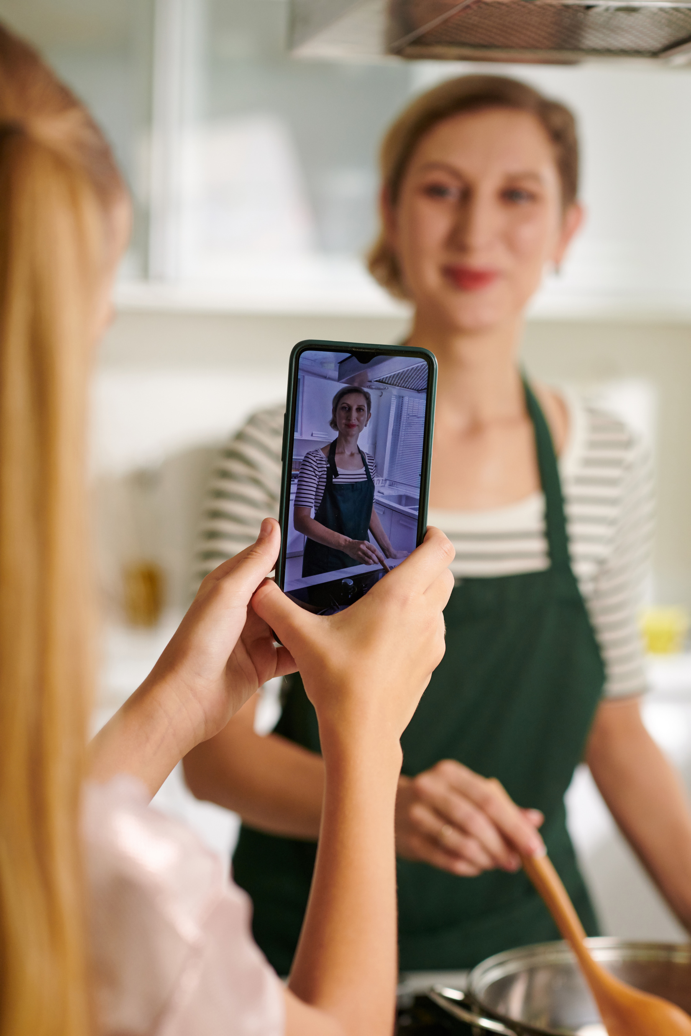
بحث
  در مورد اهمیت تعیین یک هدف مشخص قبل از شروع ویرایش برای جلوگیری از اتلاف وقت صحبت کنید.
  از شرکت‌کنندگان بخواهید بزرگترین چالش‌های خود را در جریان کار ویرایش به اشتراک بگذارند.
  با هم به راه‌حل‌ها فکر کنید

Slide 38

فعالیت ۵.۵
اشتراک‌گذاری و خروجی گرفتن از محتوای ویرایش‌شده

Slide 39

نکات و ترفندها:
  ویدیوها
  عکس‌ها
  خروجی با کیفیت 1080p (فول اچ‌دی) → بهترین تعادل بین کیفیت و سرعت آپلود
  برای حرکت روان از ۶۰ فریم بر ثانیه استفاده کنید (تیک‌تاک و ریلز این را دوست دارند)
  برای آپلود سریع، حجم فایل را زیر ۱۰۰ مگابایت در دقیقه نگه دارید.
  MP4 (کدک H.264) را انتخاب کنید → اکثر پلتفرم‌های اجتماعی آن را ترجیح می‌دهند
  نسبت‌های ابعاد را بررسی کنید:
  اینستاگرام ریلز / تیک تاک / استوریز → ۹:۱۶ (عمودی) اینستاگرام فید → ۱:۱ (مربعی) یا ۴:۵ (عمودی) فیسبوک → ۱۶:۹ (افقی) یا ۱:۱
  خروجی با فرمت JPEG یا PNG (هر دو برای شبکه‌های اجتماعی خوب عمل می‌کنند)
  وضوح تصویر: حداقل ۱۰۸۰x۵۶۶ پیکسل برای فید اینستاگرام، ۱۰۸۰ x ۱۹۲۰ پیکسل برای استوری‌ها/ریلز
  اندازه فایل را زیر ۲ مگابایت نگه دارید (تنظیمات Snapseed/Lightroom به شما امکان می‌دهد حجم فایل را بدون افت کیفیت کاهش دهید)
  برای جلوگیری از تغییر رنگ آنلاین، پروفایل رنگی یکسان (sRGB) را حفظ کنید
نکات حرفه‌ای:
  مستقیماً روی پلتفرم مورد نظر خروجی بگیرید و آپلود کنید (از ارسال از طریق واتس‌اپ/ایمیل خودداری کنید، زیرا فایل‌ها را فشرده می‌کنند)
  هنگام آپلود ویدیوها/عکس‌های با وضوح بالا از Wi-Fi استفاده کنید تا از فشرده‌سازی خودکار توسط پلتفرم جلوگیری شود

Slide 40

نکات و ترفندها:
  اینستاگرام و فیسبوک
  تیک تاک
  عکس‌ها: منظره: 1080x566/
  عمودی: 1080x1350 (1012x1350 در نمای شبکه‌ای)
  داستان‌ها/قرعه‌ها: 1080x1920px (1082x1440 (3:4) در نمای شبکه‌ای)
  ۳۰ فریم بر ثانیه، فرمت عمودی ترجیح داده می‌شود.
  عکس‌ها: منظره: ۱۹۲۰x۱۰۸۰/
  عمودی: 1080x1920
  داستان‌ها/قرعه‌ها: ۱۰۸۰x۱۹۲۰ پیکسل
  ۳۰ فریم بر ثانیه، فرمت عمودی ترجیح داده می‌شود.
نکات خاص برنامه:
  CapCut/InShot: همیشه قبل از خروجی گرفتن، کیفیت 1080p، 60fps و کیفیت بالا را انتخاب کنید.
  Canva: دانلود با فرمت MP4 (فیلم) یا PNG/JPEG (عکس) با تیک زدن گزینه «کیفیت بالا»
  Snapseed/Lightroom: عکس‌ها را با بالاترین وضوح صادر کنید → اندازه فایل را فقط در صورت کند بودن آپلود تنظیم کنید
  ویرایشگر اینستاگرام: از فشرده‌سازی زیاد خودداری کنید → ابتدا خارج از اینستاگرام ویرایش کنید، سپس آپلود کنید

Slide 41
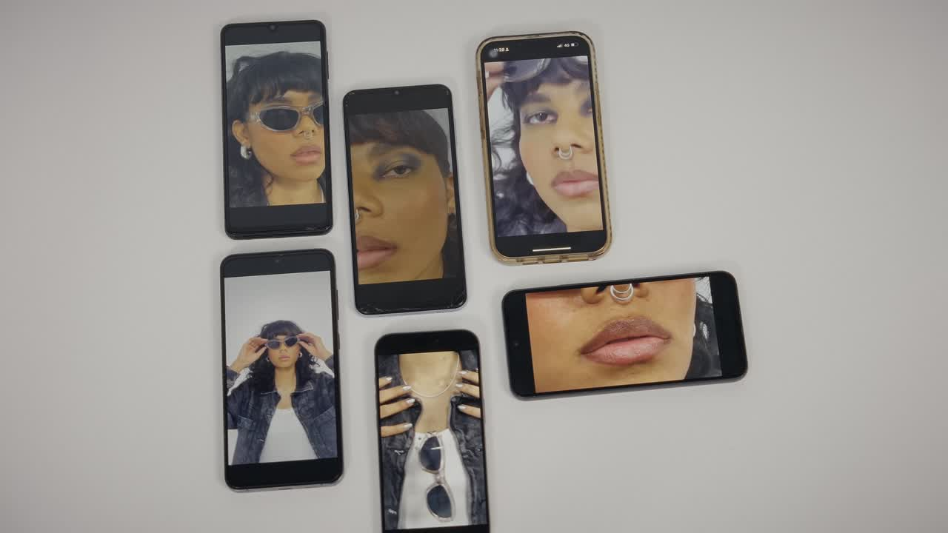
تکلیف نهایی و بحث
  شرکت‌کنندگان به گروه‌های کوچک تقسیم می‌شوند و باید یک ویدیوی کوتاه ۳۰ ثانیه‌ای یا مجموعه‌ای از ۳ تا ۵ عکس بسازند.
  محتوا می‌تواند موضوعات مختلفی داشته باشد که به شرکت‌کنندگان بستگی دارد.

Slide 42
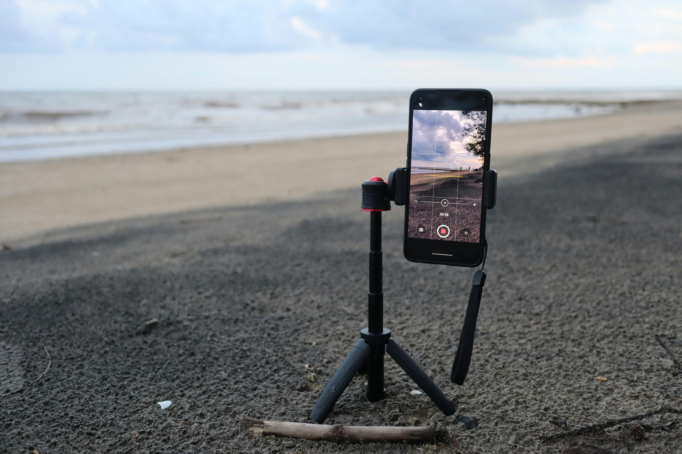
تکلیف نهایی و بحث
  امروز چه چیزی شما را شگفت زده کرد؟
  آیا چیز جدیدی هست که با خودت به خانه ببری؟
  سوالات پایانی؟

Slide 43
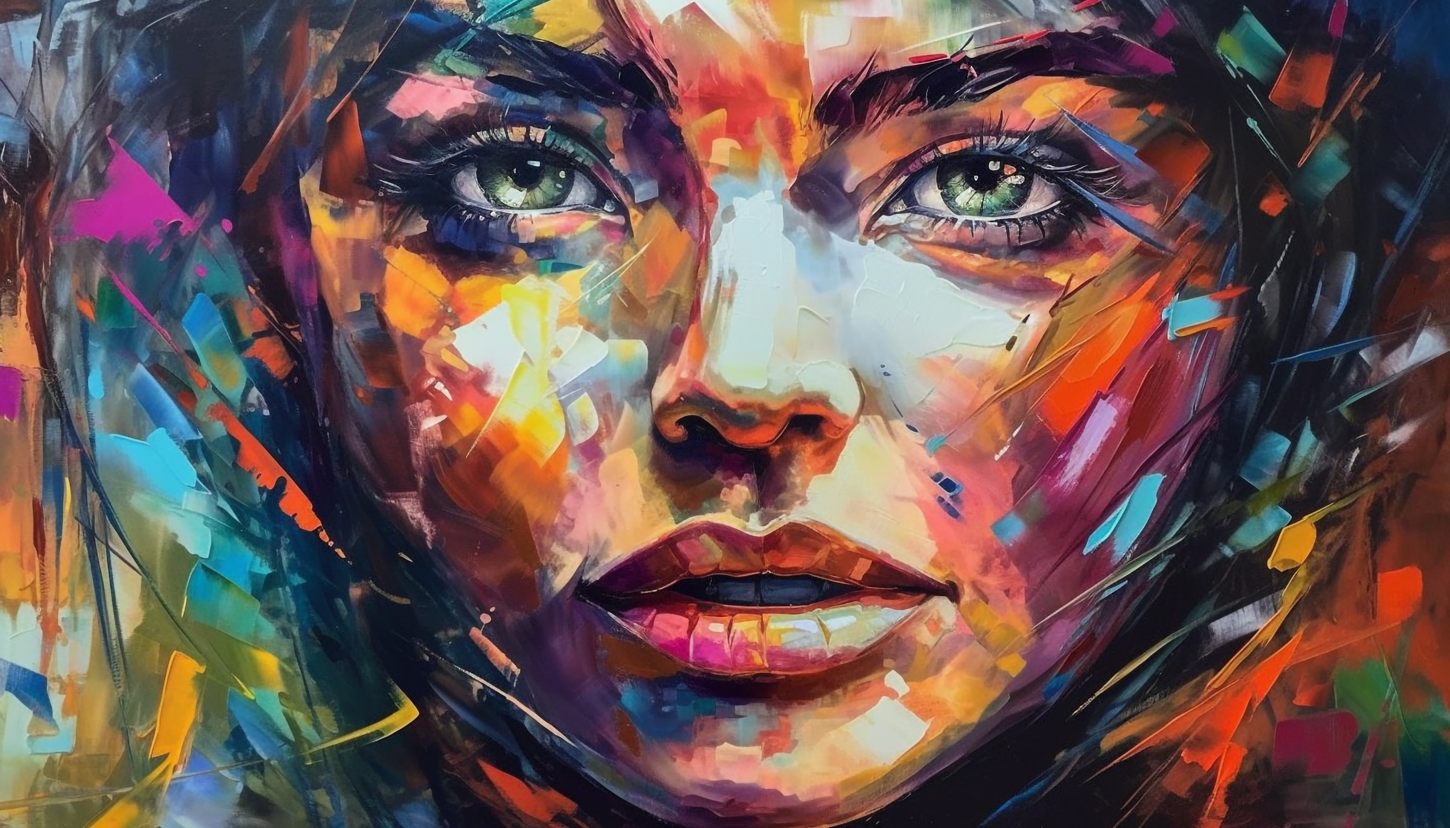

با بودجه اتحادیه اروپا. با این حال، دیدگاه‌ها و نظرات بیان شده صرفاً متعلق به نویسنده(گان) است و لزوماً منعکس کننده دیدگاه‌های اتحادیه اروپا یا آژانس اجرایی آموزش و فرهنگ اروپا (EACEA) نیست. نه اتحادیه اروپا و نه EACEA مسئولیتی در قبال آنها ندارند.
شماره پروژه: 2023-1-PL01-KA220-ADU-000156610
اطلاعات بیشتر در مورد پروژه:
https://www.remcreadwomen.eu/

Slide 44
«رویاپردازی را متوقف کن
و شروع کن
انجام دادن»

